Slide 1
嵌入式实时操作系统
μC/OS-II

Slide 2
第1章 嵌入式实时操作系统基本概念

Slide 3
第1章 目录
1、计算机操作系统
2、嵌入式系统和嵌入式操作系统
3、嵌入式 RTOS uC/OS-II 简介

Slide 4
第1章 目录
1、计算机操作系统
2、嵌入式系统和嵌入式操作系统
3、嵌入式 RTOS uC/OS-II 简介

Slide 5
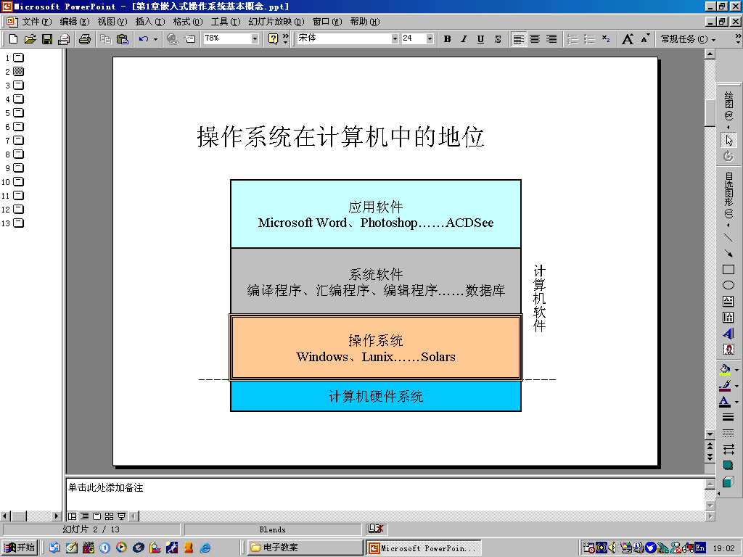
1.1 计算机操作系统（Operating System，OS）
1. 什么是计算机操作系统
操作系统是一种为应用程序提供服务的系统软件，是一个完整计算机系统的有机组成部分。
从层次来看，操作系统位于计算机硬件之上，应用软件之下。所以也把它叫做应用软件的运行平台。
简而言之，OS 就是一个屏蔽层，屏蔽了计算机的具体硬件，向使用者提供了一台虚拟的计算机开发、使用环境。

Slide 6

2.计算机操作系统的作用
它在计算机应用程序与计算机硬件系统之间，屏蔽了计算机硬件工作的一些细节，并对系统中的资源进行有效的管理。
通过提供函数（应用程序接口（API）），从而使应用程序的设计人员得以在一个友好的平台上进行应用程序的设计和开发，大大地提高了应用程序的开发效率。
从用户的角度看，API就是一堆函数，提供操作系统的各种资源，包括读、写、查询硬件等功能。。
应用软件
操作系统
高级语言的接口
用汇编语言编写
的
硬件抽象层
计算机硬件

Slide 7
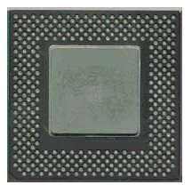
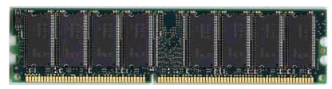
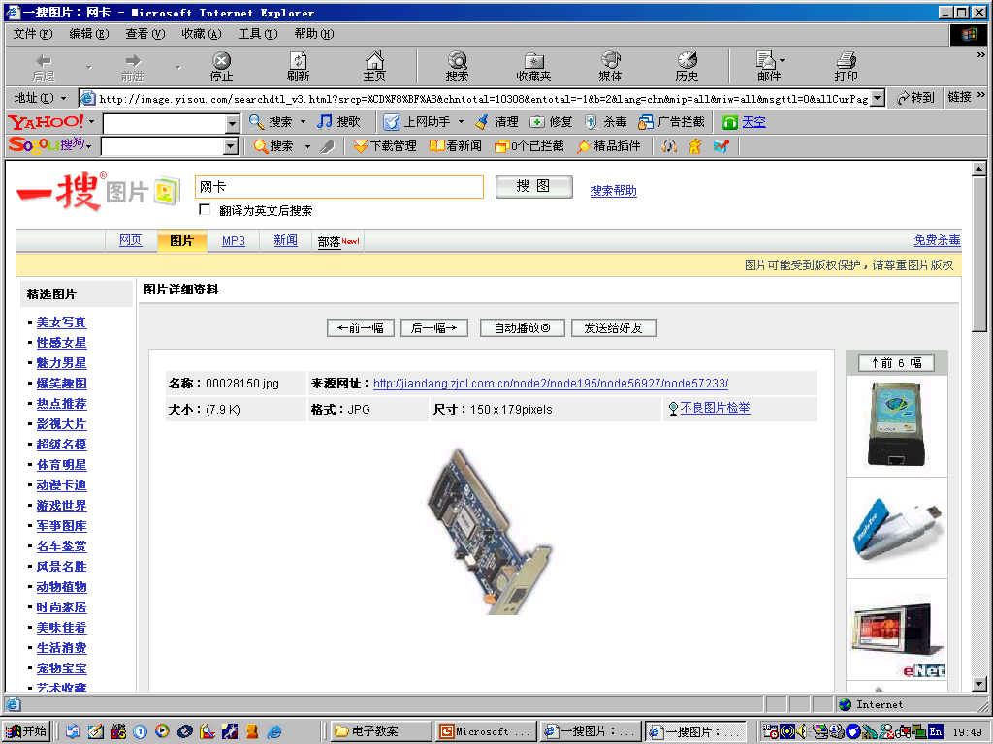
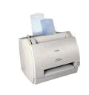
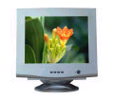
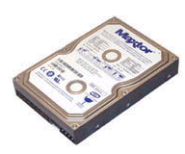
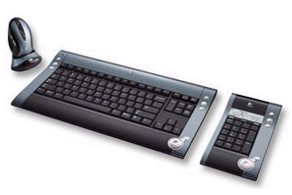
3、计算机操作系统的功能
操作系统
任务管理
存储管理
总之，需要许多的
表和数据结构
存储
分配表
任务表
文件管理
处理器的管理
文件
目录
网络和通信的管理
设备表
I/O设备管理

Slide 8
第1章 目录
1、计算机操作系统
2、嵌入式系统和嵌入式操作系统
3、嵌入式 RTOS uC/OS-II 简介

Slide 9
1.2 嵌入式系统和嵌入式操作系统
嵌入式系统基本概念
目前，对嵌入式系统的定义多种多样，没有一个权威的定义。下面给出两种比较通用的定义：
  从技术的角度定义：以应用为中心、以计算机技术为基础、软件硬件可裁剪、适应应用系统对功能、可靠性、成本、体积、功耗严格要求的专用计算机系统。
  从系统的角度定义：嵌入式系统是设计完成复杂功能的硬件和软件，并使其紧密耦合在一起的计算机系统。术语嵌入式反映了这些系统通常是更大系统中的一个完整的部分，称为嵌入的系统。嵌入的系统中可以共存多个嵌入式系统。

Slide 10
1.2 嵌入式系统和嵌入式操作系统
嵌入式系统的特点
专用性 ---- 为特定应用定制的计算机系统。
裁减性 ---- 软、硬件小而精，够用即可。
实时性 ---- 程序和数据都在存储器中，既满足逻 辑正确性，也要满足时间正确性。
可靠性 ---- 无人值守、自动化设备的使用要求。
低功耗 ---- 便携式应用的要求。
高性价 ---- 家用的应用要求。

Slide 11
1.2 嵌入式系统和嵌入式操作系统
嵌入式操作系统的特点
必要性 ---- 嵌入式系统软硬件愈加庞大复杂。
微型化、可裁减 ---- 软、硬件小而精，够用即可。
实时性 ---- 抢占式管理策略，满足时间正确性。
可靠性 ---- 无人值守、自动化设备的使用要求。
易移植 ---- 便于应用到多种的硬件平台。
微内核 ---- 完成OS主要功能的代码很小（附加功 能需另挂）。

Slide 12
1.2 嵌入式系统和嵌入式操作系统
嵌入式操作系统的基本功能
多任务管理 ---- 丰富的多任务管理函数供目标系 统设计者容易完成多任务应用设计。
内存管理 ---- 动态内存管理充分利用硬件资源。
外设管理 ---- 例如I2C、UART、Timer、SPI等设 备的驱动。

Slide 13
1.2 嵌入式系统和嵌入式操作系统
实时操作系统 VS 分时操作系统
实时性 ---- 即及时性，能够在要求的时间内相应 并处理完系统事件。
实时系统的正确性 ---- 既要逻辑正确，还要时间 正确。
RTOS ---- 多采用抢占式管理策略，满足时间正 确性。
分时OS ---- 多采用时间片轮换调度策略。

Slide 14
第1章 目录
1、计算机操作系统
2、嵌入式系统和嵌入式操作系统
3、嵌入式 RTOS uC/OS-II 简介

Slide 15
1.3 嵌入式 RTOS uC/OS-II 简介
uC/OS由 Jean J. Labrosse 先生（加拿大）1992 编写的RTOS，1999年改写后命名为 uC/OS-II 。
2000年被美航空管理局认证。
uC/OS-II中的代码 90%用C语言编写，只有少 量的相关于硬件的代码用汇编编写，易移 植到各类体系结构的8位、16位、32位处 理器。
官方网站：www.uCOS-II.com

Slide 16
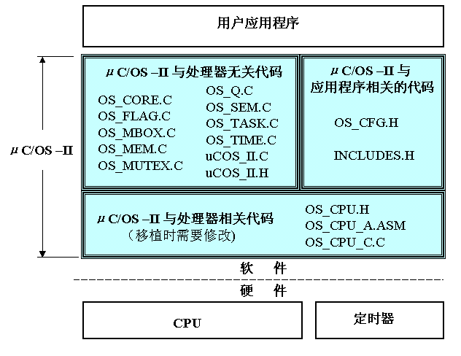
西安邮电学院 计算机系

Slide 17
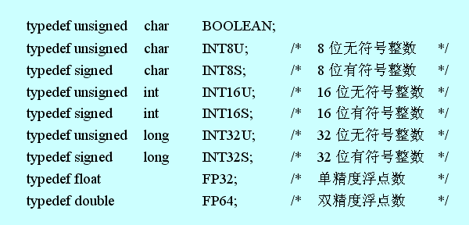
μC/OS-II中的数据类型
备注：这些类型定义在 ARM\OS_CPU.H 文件中。

